Slide 1
Základní škola Bohutín, okres Příbram, Bohutín 37, 262 41
VY_32_INOVACE_2CJ05_ILUSTRATORI DETSKYCH KNIH
ČEŠTÍ ILUSTRÁTOŘI DĚTSKÝCH KNIH
Autor materiálu:
Mgr. Lada Králová
Materiál je určen k bezplatnému používání pro potřeby výuky a vzdělávání na všech typech škol a školských zařízení.
Jakékoliv další používání podléhá autorskému zákonu.
Tento výukový materiál vznikl v rámci Operačního programu Vzdělání pro konkurenceschopnost.

Slide 3
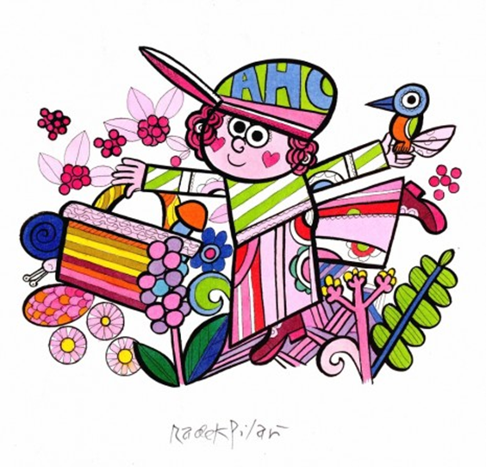
ILUSTRACE
ILUSTRÁTOR
výtvarný doprovod knihy, který má text osvětlit a vysvětlit, učinit srozumitelnějším
mívá většinou podobu kresby, méně malby, velmi časté jsou také rytiny, mědirytiny, dřevoryty a lepty, případně koláže.
člověk, který vytváří ilustrace do knihy (kreslíř, malíř, grafik apod.)

Slide 4
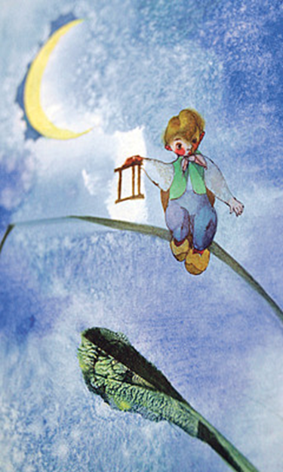
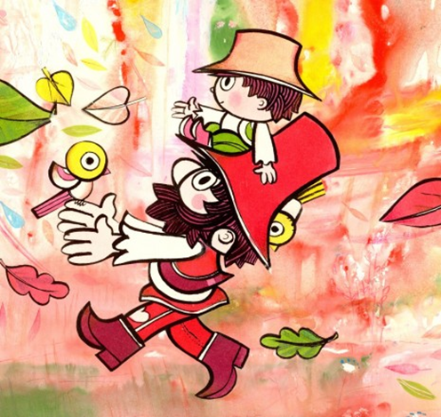
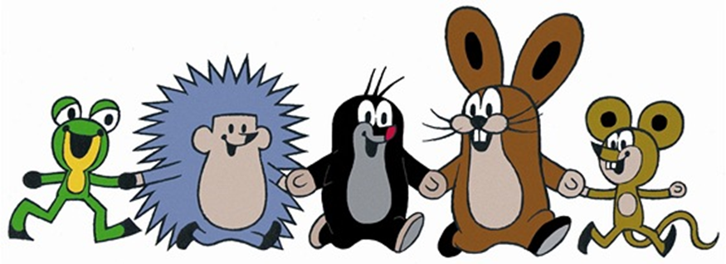
NEJZNÁMĚJŠÍ ČEŠTÍ ILUSTRÁTOŘI

Slide 5
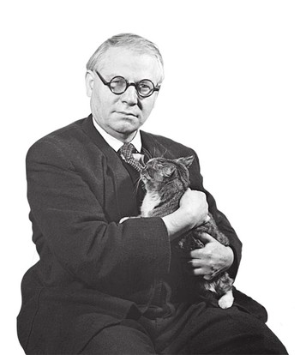
JOSEF LADA (1887 – 1957)
český malíř, ilustrátor a spisovatel
vytvořil asi 400 volných obrazů a okolo 15 tisíc ilustrací
ilustroval mnoho vlastních pohádek a knih pro děti, (např. Kocour Mikeš a O chytré kmotře lišce)
dále ilustroval hl. Haškova Švejka (1339 kreseb), Tyrolské elegie, Krále Lávru a Epigramy od K. Havlíčka Borovského, Erbenovy a Drdovy pohádky a další
autor výprav, scén a kostýmů k divadelním hrám i operám v Národním divadle
výtvarník českého filmu (Hrátky s čertem)

Slide 6
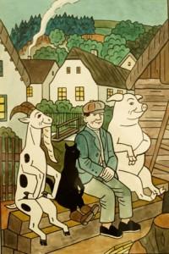
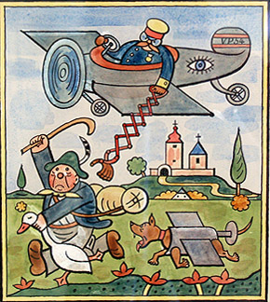
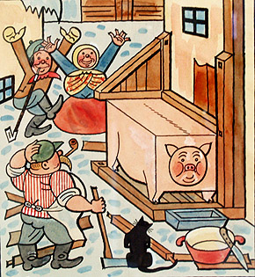
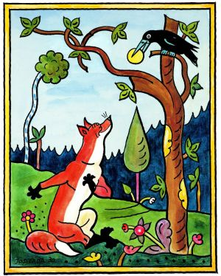
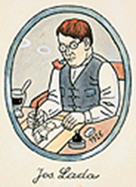

Slide 7
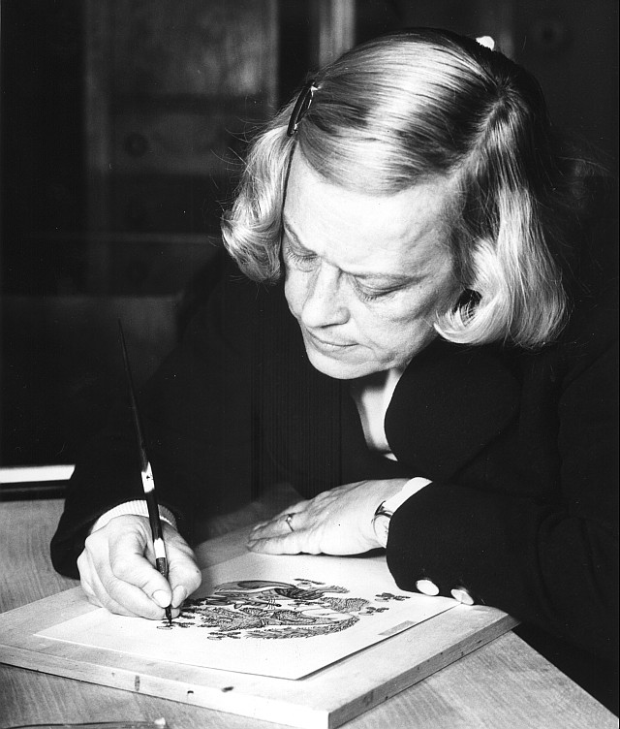
HELENA ZMATLÍKOVÁ (1923 – 2005)
česká malířka a ilustrátorka
ilustrovala přibližně 250 knížek, hlavně pro děti
např. Honzíkovu cestu B. Říhy, dětské knížky E. Petišky
dále Děti z Bullerbynu A. Lindgrenové, Aškenazyho Putování za švestkovou vůní, Collodiho Pinocchiova dobrodružství atd.
kromě knih ilustrovala i mnoho leporel pro nejmenší
pracovala i na animovaných filmech, např. večerníčky Domeček u tří koťátek či Putování za švestkovou vůní

Slide 8
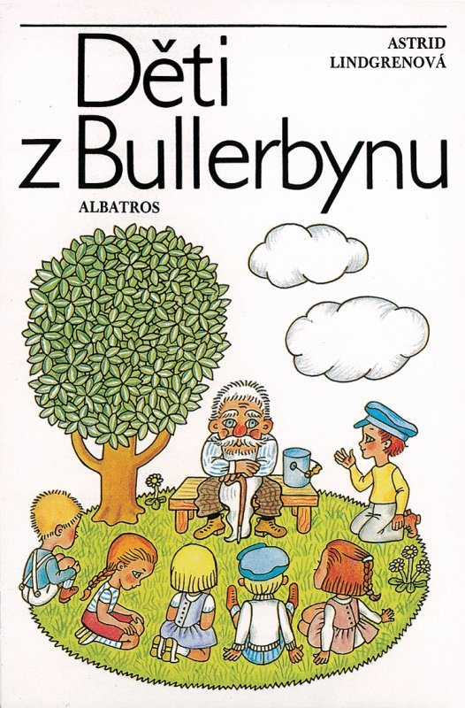

Slide 9
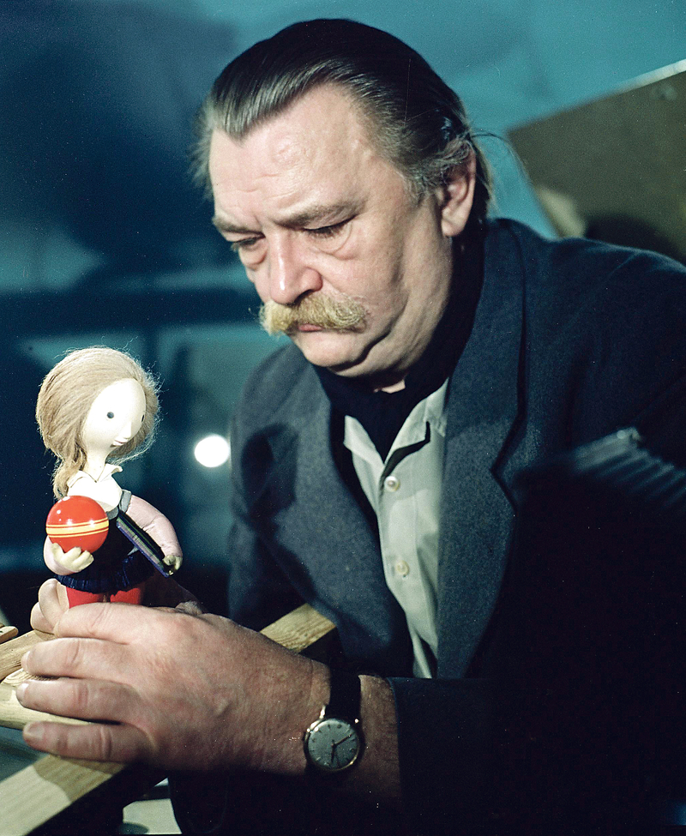
JIŘÍ TRNKA (1912 – 1969)
český výtvarník, ilustrátor, sochař, malíř, scénárista a režisér animovaných filmů; jeden ze zakladatelů českého animovaného filmu
tvůrce nového ilustračního typu pro děti
ilustrace k pohádkové knize Míša Kulička, Zahrada, Karafiátovým Broučkům a zároveň začala jeho dlouholetá spolupráce s Fr. Hrubínem (např. Říkejte si se mnou, soubor Špalíček).

Slide 10
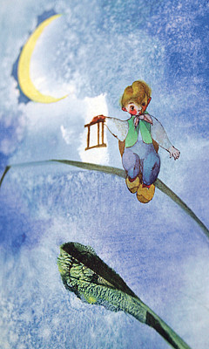
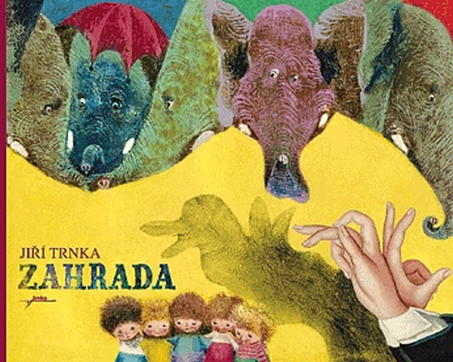
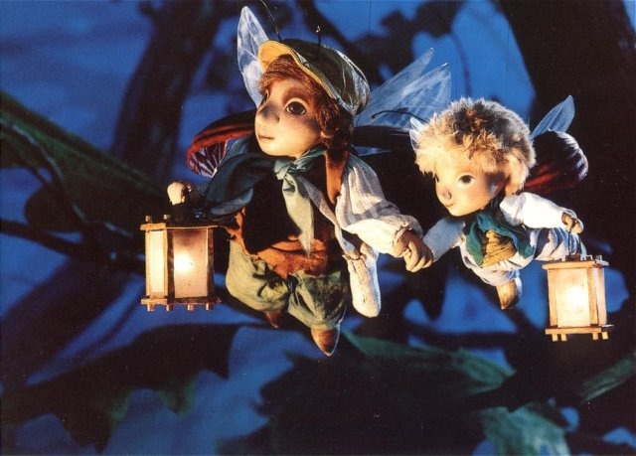

Slide 11
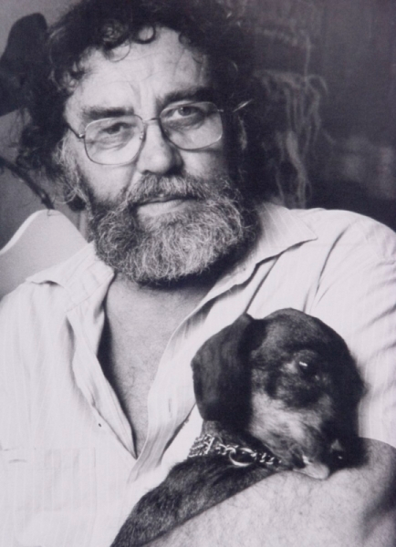
RADEK PILAŘ (1931 – 1993)
malíř, grafik, ilustrátor, fotograf, scénograf, scenárista, výtvarník, režisér animovaných filmů
ilustroval na 50 knížek pro děti, které vyšly po celém světě
vytvořil kolem 40 krátkých filmů a večerníčků
tvůrce znělky Večerníčku, ilustrátor příběhů O loupežníku Rumcajsovi
kresby pro časopis Sluníčko

Slide 12
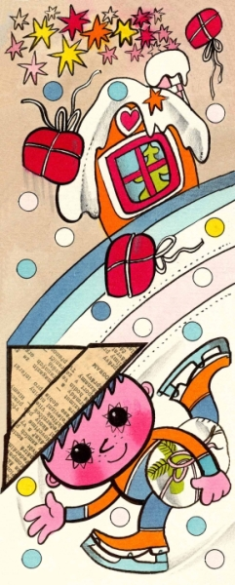
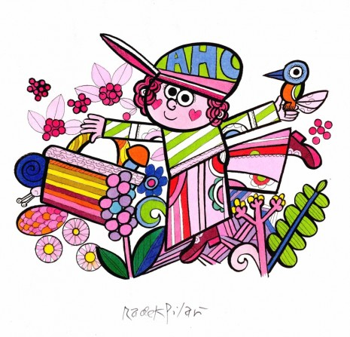

Slide 13
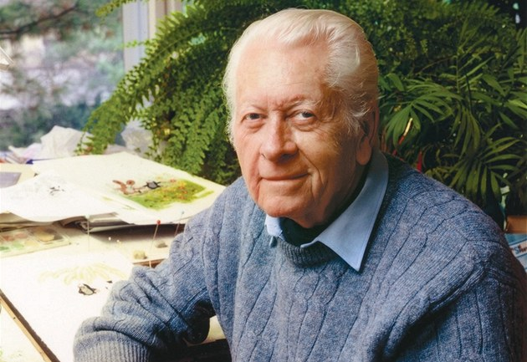
ZDENĚK MILER (1921 – 2011)
český výtvarník, ilustrátor a režisér animovaných filmů
autor oblíbené postavičky Krtečka
ilustrace - Cesty formana Šejtročka (V. Čtvrtek), Kubula a Kuba Kubikula (V. Vančura), Petiškův Pohádkový dědeček

Slide 14
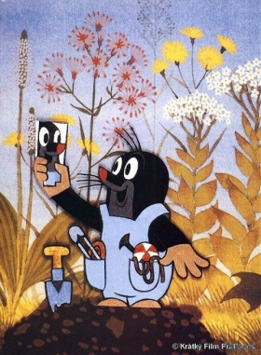
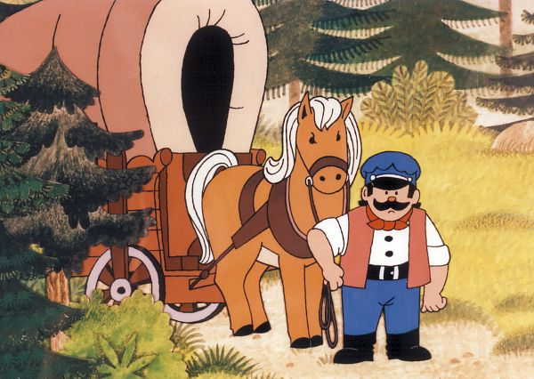

Slide 15
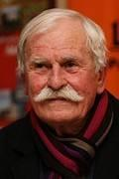
ADOLF BORN (1930)
malíř, kreslíř, ilustrátor, animátor, karikaturista a kostýmní výtvarník
jeho doménou je grafika – suchá jehla, lept a především litografie
ilustroval knihy Jiřího Žáčka, Julese Verna a Miloše Macourka - autora Macha a Šebestové, Žofky apod.
dosud ilustroval přibližně 230 knih

Slide 16
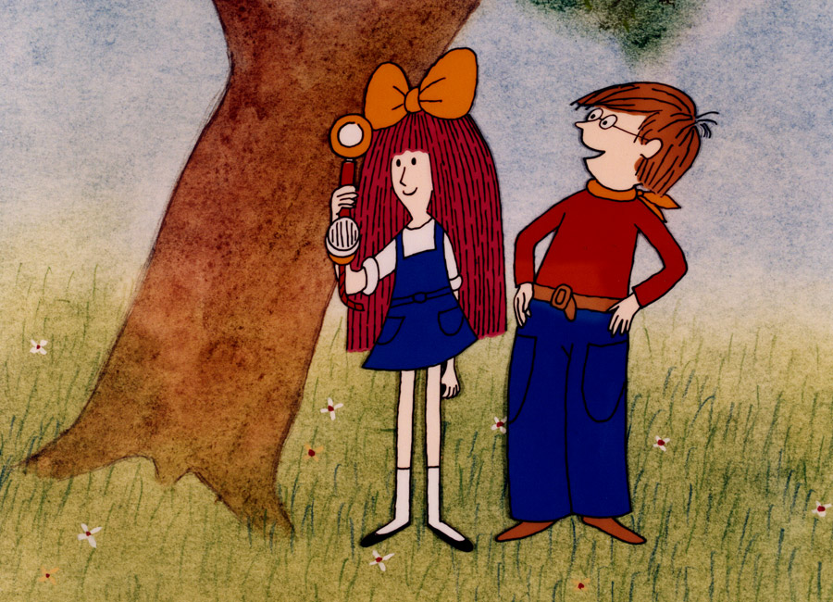
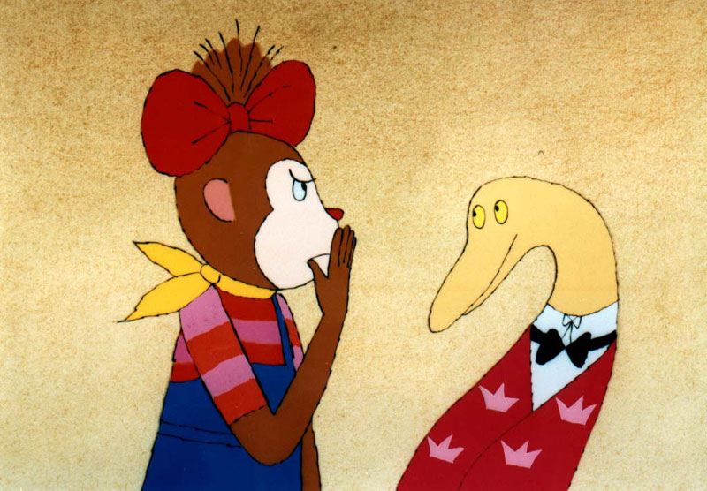

Slide 17
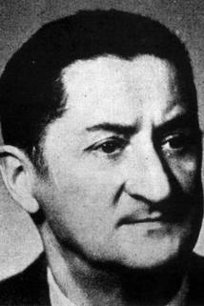
ONDŘEJ SEKORA (1899 – 1967)
český spisovatel, žurnalista, kreslíř, grafik, ilustrátor, karikaturista
psal a ilustroval hlavně knihy pro děti - Ferda Mravenec, Brouk Pytlík, Kuře Napipi, Pošta v ZOO…
příběhy spojují zábavnost s poučností a mravním ponaučením

Slide 18
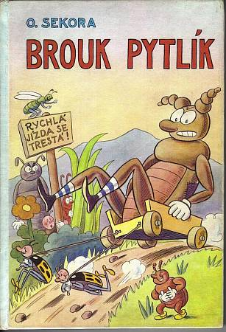

Slide 19
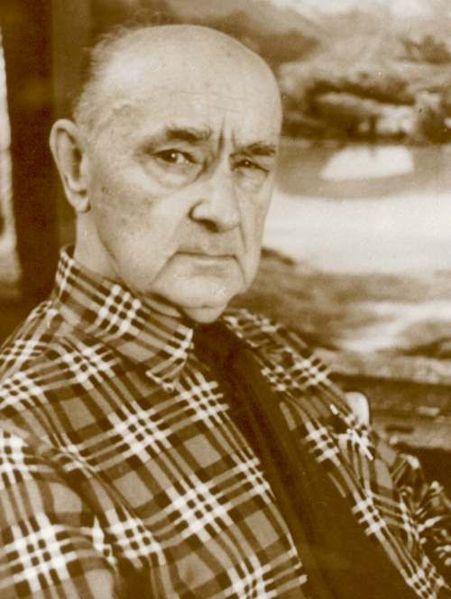
ZDENĚK BURIAN ( 1905 – 1981)
český malíř a ilustrátor dobrodružných knih
ilustroval česká vydání kolem 500 knih (a navrhl 600 knižních obálek), např. autorů Jaroslava Foglara, Rudyarda Kiplinga, Jacka Londona, Karla Maye, Eduarda Štorcha nebo Julese Verna.
proslul hl. paleontologickými rekonstrukcemi společně s profesorem Josefem Augustou
jeho dílo je velmi rozsáhlé - vytvořil asi 10 000 děl určených k reprodukci (ilustrace a obálky pro knihy i časopisy)

Slide 20
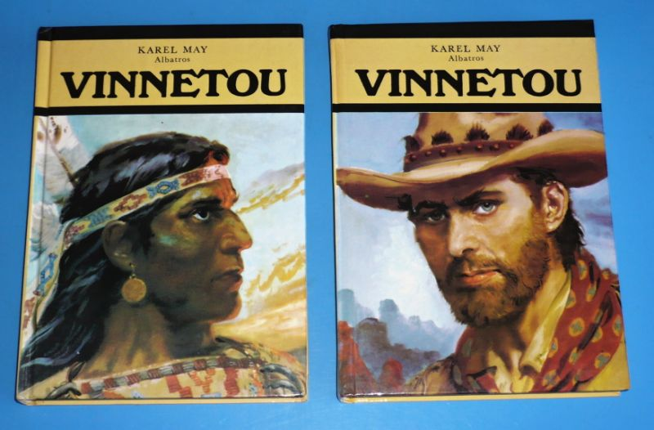
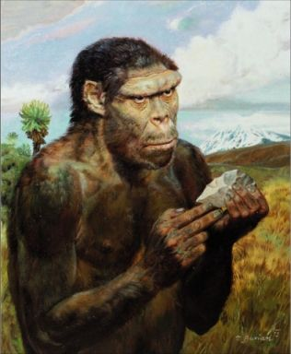
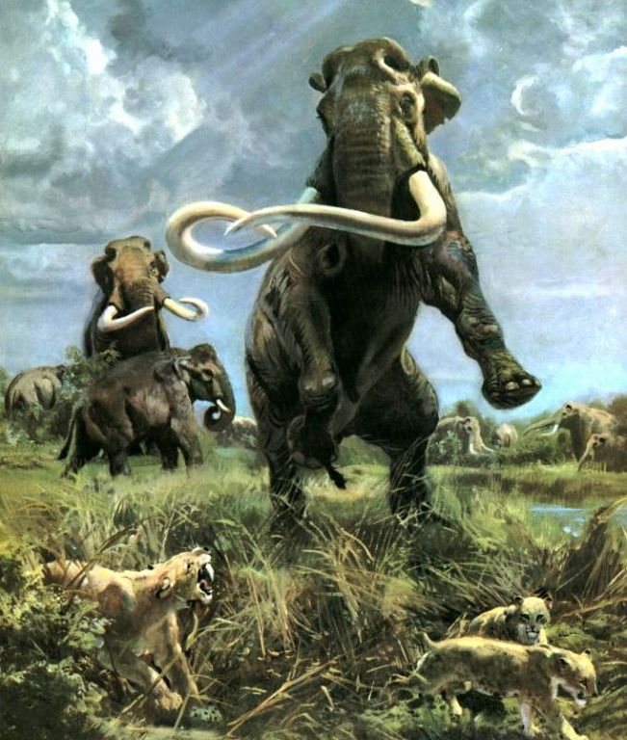

Slide 21
DALŠÍ ILUSTRÁTOŘI
JOSEF ČAPEK
CYRIL BOUDA
KAREL SVOLINSKÝ
DENISA WAGNEROVÁ
GABRIELA DUBSKÁ
STANISLAV HOLÝ
JIŘÍ ŠALAMOUN
VLADIMÍR JIRÁNEK
ZDENĚK SMETANA
ALENA LADOVÁ
JIŘÍ WINTER NEPRAKTA

Slide 22
Úkol: podle nápovědy uhodni, o kterého českého ilustrátora knížek pro děti se jedná.
Narodil jsem se jako syn ševce v Hrusicích. Byl jsem malíř, ilustrátor, a také spisovatel. Nejznámější je moje kniha o mluvícím kocourovi.
Josef Lada
Ilustrovala jsem mnoho dětských knih. Například Honzíkovu cestu nebo Děti z Bullerbynu.
Helena Zmatlíková
Nejvíce jsem se proslavil (u nás i v zahraničí) animovaným seriálem o Krtečkovi.
Zdeněk Miler
Ilustroval jsem mnoho knih pro děti – například Macha a Šebestovou.
Adolf Born
Byl jsem významným českým malířem. Ilustroval jsem hodně knih o pravěku.
Zdeněk Burian

Slide 23
Metodický list
Název materiálu: ILUSTRÁTOŘI DĚTSKÝCH KNIH
Autor materiálu: Mgr. Lada Králová
Zařazení materiálu:
Šablona: Inovace a zkvalitnění výuky prostřednictvím ICT (III/2)
Číslo DUM: VY_32_INOVACE_2CJ05 Předmět: Český jazyk a literatura
Ověření materiálu ve výuce:
Datum ověření: 27.2.2013 Třída: 8. Ověřující učitel: Mgr. Lada Králová
Anotace materiálu:
Formát PowerPoint. Materiál seznámí žáky s nejznámějšími českými ilustrátory dětských knih, směřuje je k souvislejšímu chápání a procvičení učiva.
Metodický popis možností použití materiálu:
Žáci se formou interaktivní prezentace PowerPoint seznámí s nejznámějšími českými ilustrátory dětských knih. Práce je určená k výkladu a procvičování tématu. Učitel vychází z literárních zkušeností žáků a jejich znalosti ilustrací pohádek a dětských knih.
Klíčová slova:
Ilustrace, ilustrátor, kresba, malba, kreslíř, malíř, grafik, dětské knihy
Poznámka:
Kompetence k učení, kompetence k řešení problémů, kompetence komunikativní.

Slide 24
Seznam použité literatury a pramenů (k 6.4.2013):
http://www.klubilustratoru.cz/cz/home.html
http://cs.wikipedia.org/wiki/Josef_Lada
http://www.televize.cz/clanky/ladovske-pohlazeni-13590
http://hrusice.muzeumompv.cz/josef-lada/
http://www.kkvysociny.cz/modul_akce/liter_testik.aspx
http://cs.wikipedia.org/wiki/Helena_Zmatl%C3%ADkov%C3%A1
http://www.databazeknih.cz/vydane-knihy/helena-zmatlikova-10279
http://knihy.heureka.cz/z-deniku-kocoura-modroocka-helena-zmatlikova-josef-kolar/
http://www.citarny.cz/index.php/autori/osobnosti-profily/2534-helena-zmatlikova-ilustrovala-pes-270-kniek
http://www.albatrosmedia.cz/deti-z-bullerbynu.html
http://zivotopis.osobnosti.cz/jiri-trnka-i.php
http://www.novinky.cz/kultura/258934-kino-ponrepo-predstavuje-vybrane-filmy-jiriho-trnky.html
http://www.bux.cz/knihy/68134-zahrada-jiri-trnka.html
http://www.misakulicka.cz/
http://www.spilberk.cz/?pg=zobraz&co=jak-se-rumcajs-dostal-na-spilberk-radek-pilar-knizni-ilustrace
http://kultura.idnes.cz/zemrel-zdenek-miler-otec-krtecka-ktereho-nam-zavidi-hollywood-p6x-/filmvideo.aspx?c=A111130_175646_filmvideo_jaz
http://interlink.tsbohemia.cz/kniha-kubula-a-kuba-kubikula_d141696.html
http://www.ceskatelevize.cz/porady/901246-cesty-formana-sejtrocka/200350951320002-jak-sejtrocek-vezl-do-hradce-mouku-dvounulku/
http://www.osobnosti.cz/adolf-born.php
http://www.ceskatelevize.cz/porady/878935-mach-a-ebestov-na-przdninch/296351950280026/
http://www.ceskatelevize.cz/porady/903264-ofka-editelkou-zoo/295351950180007/
http://www.spisovatele.cz/ondrej-sekora#cv
http://brnensky.denik.cz/serialy/ondreji-sekorovi-rikaji-ve-svete-cesky-disney.html
http://knihy.abz.cz/prodej/ferda-mravenec-1

Slide 25
Děkuji za pozornost
Autor:
Mgr. Lada Králová
Základní škola Bohutín, okres Příbram
zsbohutin@zsbohutin.cz
listopad 2012

